Slide 1
早不看手机
角色扮演
身 – 太阳
身 – 拉伸
身 – 冷水浴
身 – 洗鼻
身 – 吃药/姜黄奶
心 – 音乐
心 – 冥想
身 – 握力
身 – 视力
做饭
吃饭
入定 – 语言学习
车上时间（英语？握力？
规划，5-10min
排除干扰（炒币）
具象化目标（如正念高尔夫，）；价值观和工作安排等
Notes:
800元餐券 = 一个月一半时间去，划算；多余的可以提前出。
篮球 = 家中早饭。
健身 = 均可。
硬盘需要寄存解决。
早不看手机 = 平时手机充电，睡前手机入包，外边留个电子书和最不想见到的手机 + 炒币量化（量化前设置好）

Slide 2
工作日
早不看手机
角色扮演
身 – 冷水浴
身 – 太阳
心 – 音乐
心 – 冥想
身 – 吃药/姜黄奶
身 – 拉伸
身 – 视力
身 – 洗鼻
身 – 握力
做饭
吃饭
入定 – 语言学习（10min）
具象化目标（如正念高尔夫，）；价值观和工作安排等（5min）
排除干扰（炒币）
晚准备 – 手机充电、第二天衣服
Notes:
永世轮回的工作日。
前一天，早睡。（过去的晚睡障碍：Balatro, SY，B站）。要找到晚睡解药：书和音乐。
A – 篮球日
B – 健身日
C – 高尔夫日
D – 啥也没有日
回家健身后，依旧可以继续工作！
路上做的事情：
冥想
教练相关
早上 – 日式早餐

Slide 3
娱乐日
早不看手机
角色扮演
心 – 音乐
心 – 冥想
身 – 吃药/姜黄奶
身 – 拉伸
身 – 视力
身 – 洗鼻
身 – 握力
爬楼梯
身 – 洗澡
身 – 太阳
做饭（斯多葛）
玩
排除干扰（炒币）
晚准备 – 手机充电、第二天衣服
早睡早起！
Notes:
永世轮回的娱乐日
早上的早饭，可以有点花样，也可以还去艾美。
咖啡店，可以有点花样，也可以还去艾美。进行的都是娱乐项目。
可以早点回家继续娱乐什么的。

Slide 4
随意日
Notes:
永世轮回的沉迷日。

Slide 5
大工作
打车
工作/高尔夫
地铁
篮球/工作
食堂
工作/娱乐
家里吃
早起
篮球
吃好
不刷小红书
娱乐
不刷知乎
特种兵沉迷
家里吃
野营乌托邦
Notes:
地铁：冥想，梳理工作，整理电脑/手机。【带口罩】

Slide 6
V20241209
Routine – 地点/酒店歌德 | 家中
再赚4m，清迈
Scaler编程
Scaler
架构
Web/红书 - SEO
Albumy学习
日语/Golf/篮球/Game
预测网站
headway
LanParty
量化
癌症工具
真题网
群内分析bot
量化交易bot
Porn网站
黄分发系统
Notes:
三条线，架构 + 琐事
灰产清迈4m –
架构
减法
ACCA – xhs推广，出海，事件
热水
助理
琐事
电话号码
红书号码
淘宝店号码
海报快速制作

Slide 7
1月 | 2月 | 3月 | 4月 | 5月 | 6月 | 7月 | 8月 | 9月 | 10月 | 11月 | 12月
 |  | SAT |  | SAT |  |  | SAT |  | SAT SAT | SAT SAT | SAT SAT
LSAT | LSAT |  | LSAT |  | LSAT |  | LSAT |  | LSAT LSAT | LSAT LSAT
 |  |  |  | AP AP
 |  |  |  |  |  | GRE | GRE | GRE | GRE GRE | GRE GRE | GRE
Notes:
休假，1/2月；4月。

Slide 8
编程
运营
学习
社会
训练营教练
训练营教练
整理自己的资料
我妈癌症
Notes:
日志：240624
日志：240719
用公开资源快速再搭建一下SEO。
Albumy学习前，自己手里的代码重新学一遍，包括bluelog
英语教练试着好好做一下

Slide 9
编程
运营
logistic学习
Albumy学习
学习
黄分发系统
Porn网站
社会
网站SEO
真题网
日语
学习
群内分析bot
量化交易bot
训练营教练
预测网站
LSAT
学习
训练营教练
整理自己的资料
我妈癌症
癌症工具
Notes:
日志：240624
日志：240719
用公开资源快速再搭建一下SEO。
Albumy学习前，自己手里的代码重新学一遍，包括bluelog
英语教练试着好好做一下

Slide 10
主线梳理
homebar
近期考试（不多接）
多国护照生活
SEO网（灰产）
SEO Owner
收入
互动网（政论）
内容网（死亡）
AI应用开发
内容网（色情）
收入
学历
工具网（癌症、教育、教练）
标化训练营
Remote工作
自媒体
自己开自媒体
人工智能医疗
量化
homebar
量化交易
收入
Notes:
网站要点：
知识学习和管理；mindmap足够；需要有个辅助者；需要有个每周4.5日的环境
外包团队雇佣； - 可以去大公司；可以找教练学习。但是在此之前要自己先能做到。
SEO网（灰产）- 漂亮的博客界面；安全的支付收款；可信的流程界面；真题下载；小红书运营；微信真实；视频运营（抄稿）
互动网（政论） - 给自己用的videolog观看工具；

Slide 11
工作流程（如加了小红书）
SEO网（灰产）
安全问题
财务计算
杂项
小红书
真人出镜
真人出镜
LSAT真题
境外网站
开发
Scrum看板
Mindmap+MVP代码片段

Slide 12
工作选项
长期规划
量化交易
生活计划
AI应用开发
标化训练营
homebar
多国护照生活

Slide 13
隐藏域名与服务器
隐私
考试列表
新网站
新文章
Youtube视频
考试页内容设计
微信文章
首页内容设计
现有首页
修复文章图片，tag
真题网站
本地真题网站/GRELSAT
SEO渠道
英文网站
外链

Slide 14
GRE GMAT LSAT
留学加速器
全门类多学科，高难度，等等
大类考试
成功案例
GRE
LSAT
ACCA
GRE
LSAT
ACCA
小众考试
GRE
LSAT
ACCA
GRE
LSAT
ACCA
GRE
LSAT
ACCA
GRE
LSAT
ACCA
Post经验
其他服务
Notes:
网站首页设计

Slide 15
GRE GMAT LSAT
GRE代考
关键：真人非AI写作，可保写作高分，可定制分数，hold免费重考，详细培训
成功案例
< >
服务与定价
Post相关指示

Slide 16
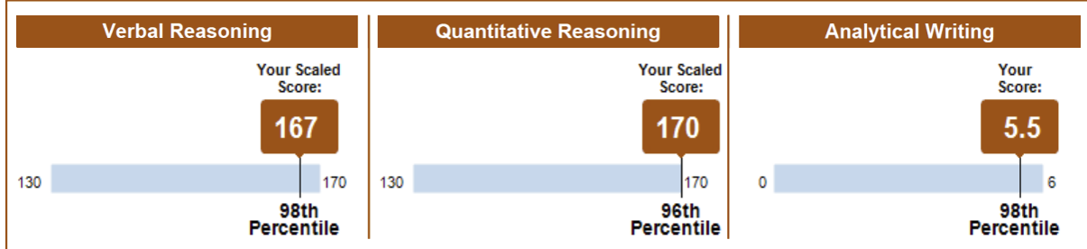
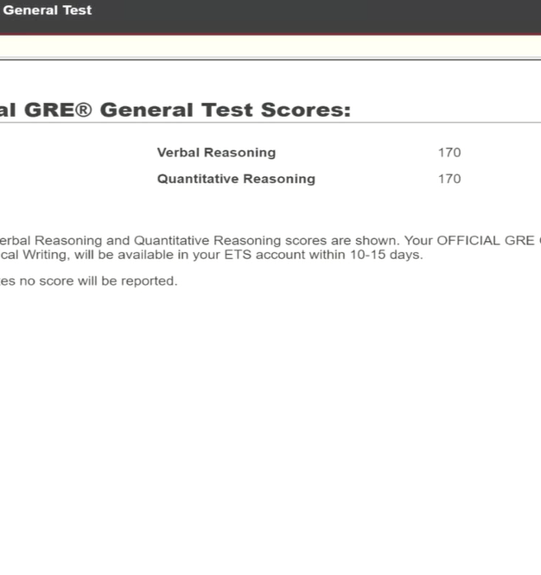
留学加速器_Jack
留学加速器_Jack

Slide 17
灰产
后勤
价格调查
LSAT
xhs
Deepseek内容
ACCA
生成题目
长尾考试
ISEE
CFAESG
MCAT
多个创意
R博士医药
R博士证券
题库网
淘宝
羊头
GRE
卡加跑小量/5.0小团；
咸鱼
店铺
推特
托福
合作
Notes:
田任务：淘宝 / 小红书ai生成 / 长尾考试（MCAT, ISEE, SSAT）/ 照抄天翁所有考试 / 关键推广期，超级加倍！ /
胖任务：手机微信更新
哲学问题：如果只额外做1件事情，能增加SAT/LSAT/ACCA，这件事是什么？
几个一次性
1 长尾考试，类别调查和增加帖子（大人类，小孩类）；如果成熟的，调查一下价格。
领思，
大人：CFA家考，GRE考试
小孩：竞赛，
3 淘宝店运营，看需要做什么，然后找羊头
5 联系合作机构，找到意向机构，合作，给热水【耘露类】
2 lsat\acca的：【数字人（新趋势、傻瓜）、题库、DS的内容产出（考高分）、高分喜报与模板【一次多做几个】
4 咸鱼卖真题，多类别图片，制作
6 卡加老师积攒3个月量的宣传

Slide 18
5.26 1 长尾考试
医学类
金融类
小孩类
法律类
Notes:
长尾考试，
1 介绍：什么考试？收费如何？能干啥？和主流考试对比？（科普

Slide 19
酒精替代
多巴胺（快乐）：
  黑巧克力 + 坚果
  有氧：跳绳/爬楼，徒步
  整理房间
  音乐
Gaba（放松，x焦虑）
  感恩
  冥想
  拉伸类运动
  Gaba食物：绿茶、糙米、发酵、镁片
内啡肽（高级喜悦）
  中高强度运动（篮球）
  喜剧
  按摩、桑拿
血清素（平静）
  晒太阳
  色氨酸（三文鱼、燕麦）
  规律睡眠
其他
  啤酒花饮品
  精油（薰衣草、洋甘菊）
  桌游、合唱、舞蹈课

Slide 20
INTJ BIBLE
搞点事业
传统灰产
训练
强迫症（拍视频、整理）
沉迷
一般新seo
个人：技巧；热情；脱敏；视觉化（搭讪）
万智牌
魔兽（沉迷）
宝可梦
纯新ai医疗
篮球
高尔夫
性欲
修炼者状态
众乐乐
醉酒状态
浮气
和菜头，正念
食物（坚果、
公司与社群
心态
氛围（音乐、精油）
X博士，做事，勇气
澳门
减法

Slide 21
个人coaching
1 对人类基本兴趣
2 对人类的讨厌消除

Slide 22
Pokemon go
删除机制：
  留出500，剩200必定删除；
  删除列表：
    1， traded+bxh
    2， bxh&zubat, meowth, farfetch, voltorb, koffing, chansey, jynx, porygon, hoothoot, poochyena, zigzag, makuhita, volbeat, numel, trapinch, solrock, duskull, hoppip, luvdisc, stunky, patrat, lillipup, munna, sewaddle, solosis, foongus, inkay, carbink, crabrawler, cutiefly, stufful, skwovet, wooloo, lechonk
  3, 3*&4*当中，非打手
资源管理：
  背包：只留菠萝，菠萝上限100（活动用）；非活动期总计复活150只即可。
其他：
  道馆：起床顺便打，5min
  火箭队：熟练掌握暗影比较强的，只打10%；其他不打
  小活动：
  对战：5星神兽闪/mega拿到5次进化
  日常任务：做一个：evolve标签；建议进化fw

Slide 23
Pokemon Go
神兽
对战强
Raid强
一般的
垃圾
特别不常见的
抓，换
抓，换
我号
胖号
Notes:
最开始，整理活体图鉴列表，每个x2
=垃圾 + 活动大量 + 单独个体
然后，已有活体图鉴 + 垃圾 = 传送
其次，

Slide 24
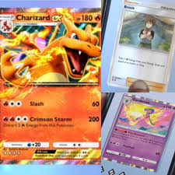
主线问题：领证，走，攒钱，父母养老房，自己别墅
大块时间工作
吃完饭的第二波；
音乐巧克力
运动冲突
万智牌
万智牌J人
漫画
酒
和胖玩
宝可梦卡牌
伊万/双雪涛
野营
宝可梦go
B站
Notes:
选房标准：父母住在10号线沿线；离地铁近/离公园近
带小胖做体检

Slide 25
宝可梦go,6月
路过Raid（去运动、咖啡店附近），照常打。
交换（autotap + 监督打断亮晶晶！）
出门；味puffin, 根据路线打道馆；
极巨Raid，打10个左右+翻倍即可。
极巨，随缘。可以升级吉利蛋。
5~23日，只要路上遇到，就打。争取2-3个号打全部
  路上 = 运动路上；咖啡店到饭店路上；
Notes:
Tapu bulu90% = 2412；1929；

